Slide 1
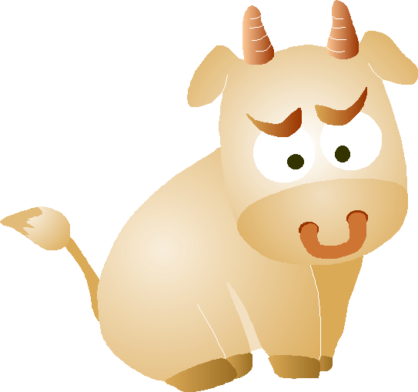
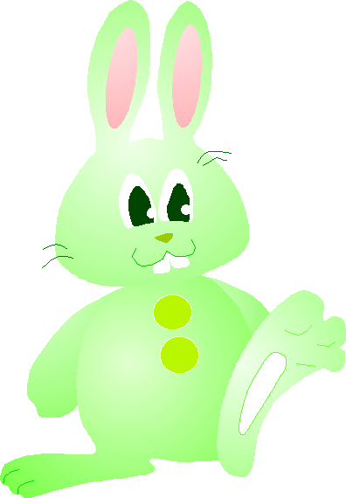
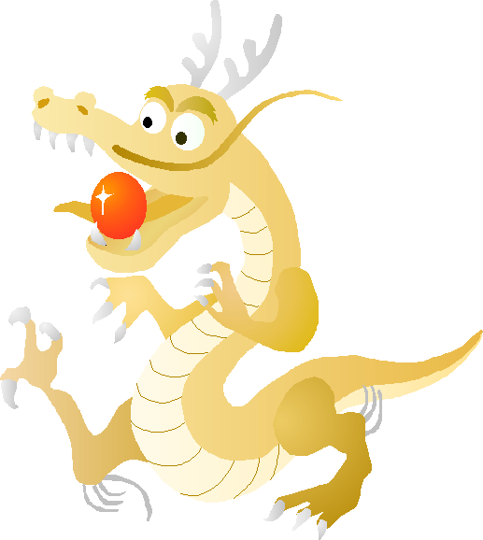
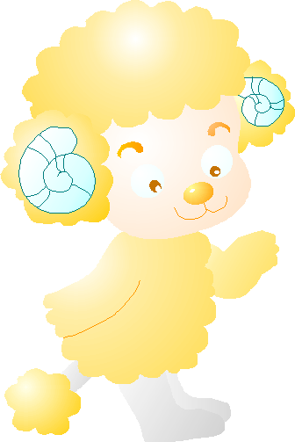
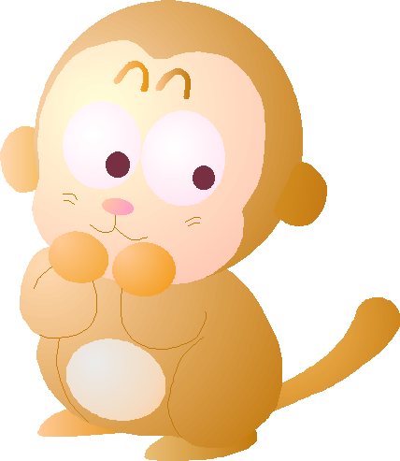
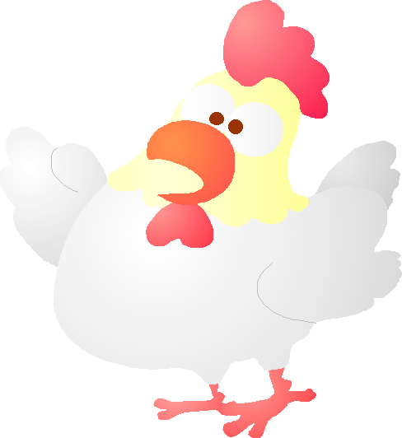
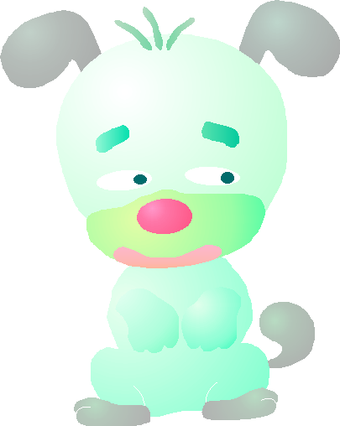
한쇼2020
기본기 다지기
그리기 마당
02
그림과 함께하는
알아두면 유용한 이야기!
월식은 달시 지구의 본 그림자 속에 들어갈때 관측되는 개기월식(문화어: 옹근월식)과 달이 지구의 본 그림자와 반 그림자 사이에 위치할 때 관측되는 부분월식으로 나뉜다. 【그림: 입력-그림-그리기마당-공유클립아트-과학】
십이지신 땅을 지키는 열두 수호신(12마리의 동물) 【그림: 입력-그림-그리기마당-기본클립아트-전통(십이지)】
쥐
소
호랑이
토끼
용
뱀
말
양
원숭이
닭
개
돼지

